Slide 1
Retrieval Augmented Generation (RAG)

Slide 2
Sumario
¿Por qué usar RAG?
Arquitectura RAG
Embeddings
Bases de datos vectoriales

Slide 3
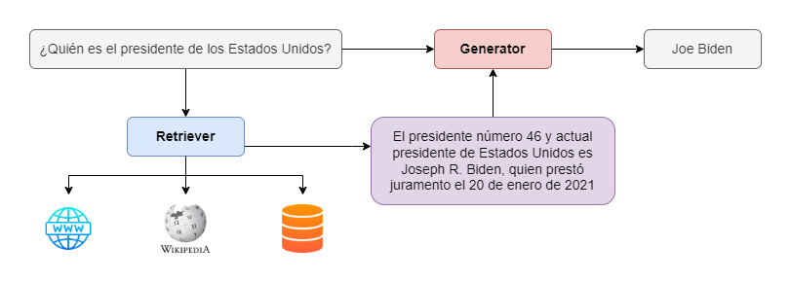
¿Por qué usar RAG?
Ciertas tareas requieren acceso a conocimiento en el cual el modelo no ha sido entrenado

Slide 4
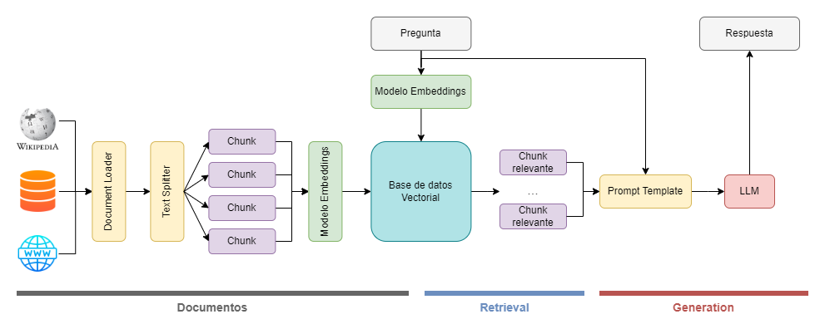
Arquitectura RAG

Slide 5
Embeddings
¿Qué es un embedding?
Usos de los embeddings
Modelos de embedding

Slide 6
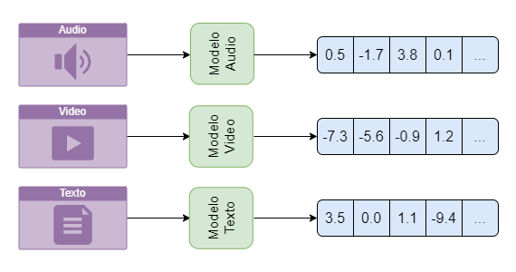
¿Qué es un embedding?
Representación numérica de un objeto que captura sus características semánticas

Slide 7
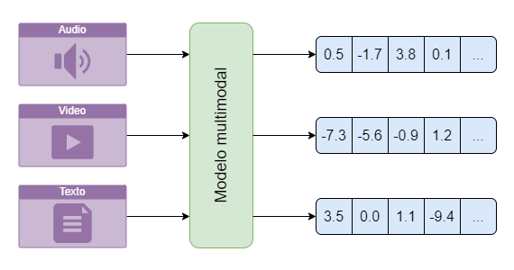
¿Qué es un embedding?
Se están desarrollando acercamientos multimodales, con un único modelo

Slide 8
¿Para qué sirve un embedding?
Los modelos de ML trabajan con números
Para medir distancias usamos números
Los embeddings almacenan información contextual y proveen una representación semántica
Procesamiento de lenguaje natural
Visión por computador
Etc.

Slide 9
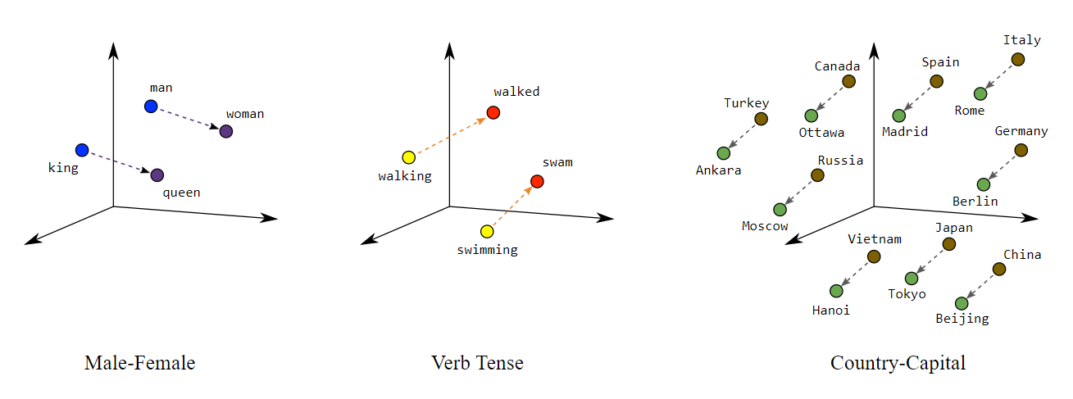
¿Para qué sirve un embedding?
Fuente: Google Developers

Slide 10
Modelos de embedding
Empresa | Modelo | Dimensiones
Open AI | text-embedding-ada-002 | 1536
Vertex AI (Google) | textembedding-gecko-multilingua@001 | 1408
Cohere AI | embed-multilingual-v3.0 | 1024
HuggingFace | BAAI/bge-large-en-v1.5 | 1024
HuggingFace | all-MiniLM-L6-v2 | 384

Slide 11
Bases de datos vectoriales
Base de datos vectorial
Distancias
Algoritmos de búsqueda
Implementaciones en el mercado

Slide 12
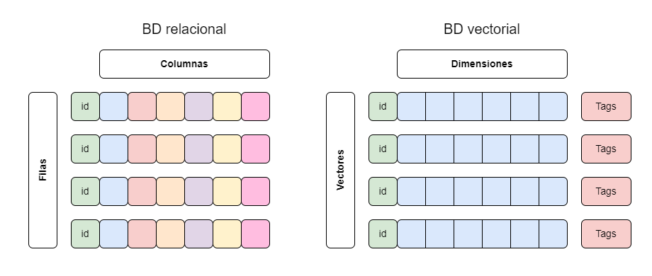
Base de datos vectorial

Slide 13
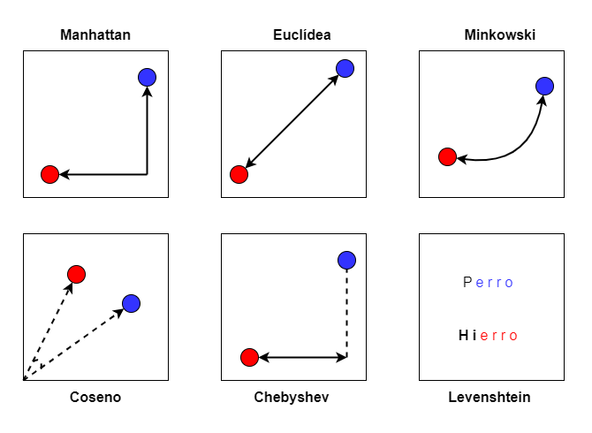
Distancias
Usamos la distancia entre vectores para seleccionar los chunks relevantes

Slide 14
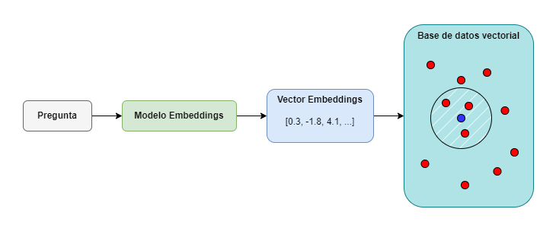
Algoritmos de búsqueda
Algoritmos exactos: K-NN
Algoritmos aproximados: A-NN, LSH, HNSW

Slide 15
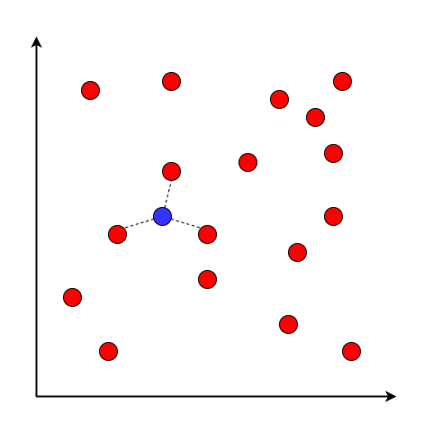
K-NN
Método exacto
Calculamos la distancia con todos los puntos
Muy ineficiente
Algoritmo: K-NN

Slide 16
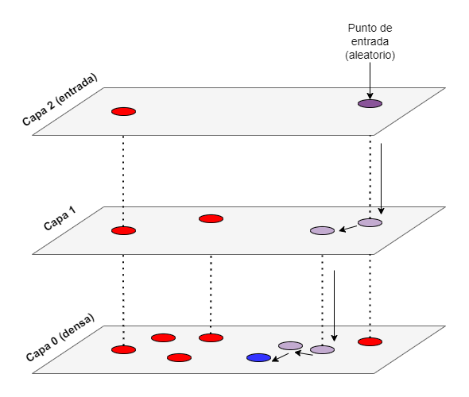
HNSW
Método aproximado
Proceso iterativo por capas
A mayor número de iteraciones, mayor exactitud, pero también más tiempo de ejecución
Algoritmo: HNSW

Slide 17
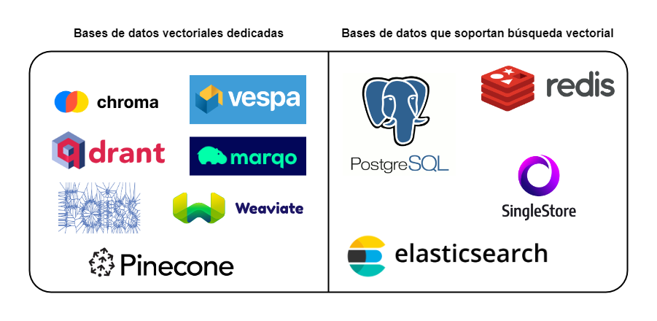
Implementaciones en el mercado

Slide 18
Retrieval Augmented Generation (RAG)

